Slide 1

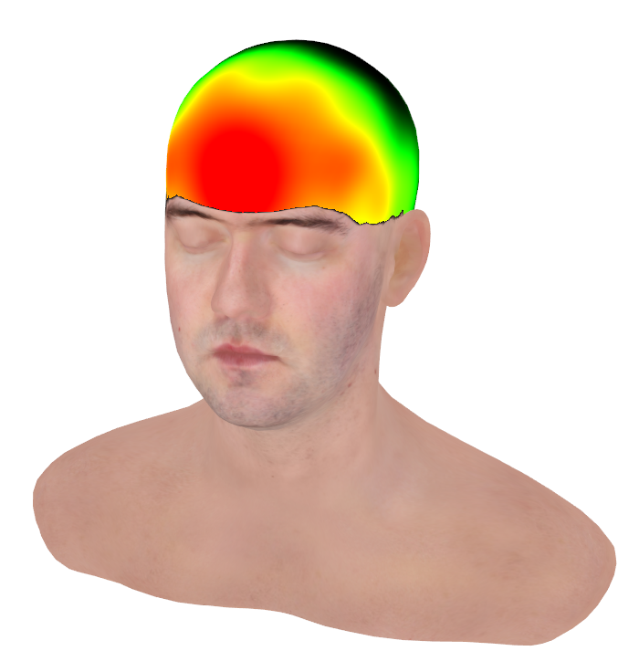
Методика поиска паттернов патологической активности в многоканальных сигналах ЭЭГ
БЕЛОРУССКИЙ ГОСУДАРСТВЕННЫЙ УНИВЕРСИТЕТ ИНФОРМАТИКИ И РАДИОЭЛЕКТРОНИКИ

Slide 2
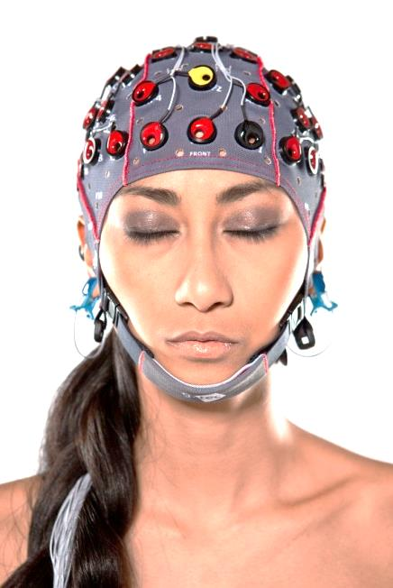
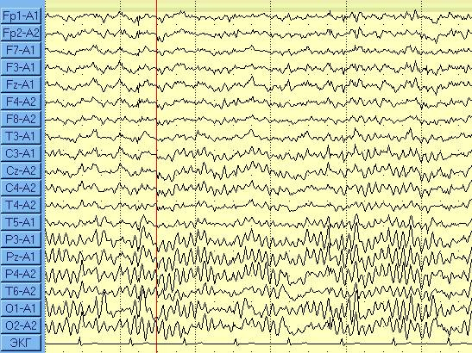
Электроэнцефалография

Slide 3
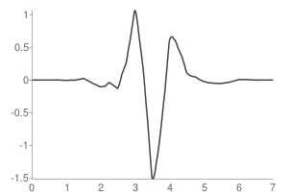
Вейвлет-преобразование
Вейвлет-преобразование
где - вейвлет

Slide 4
Принцип детектирования
Проводя корреляцию вейвлетограммы с корреляционной матрицей мы получаем на выходе одномерный сигнал. Превышение порогового значения в полученном сигнале означает нахождение патологии в электроэнцефалограмме

Slide 5
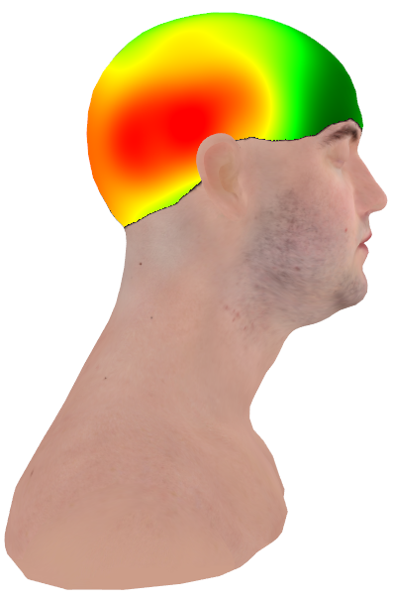
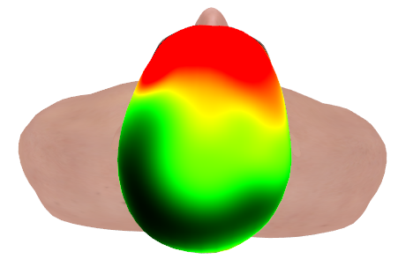
Трёхмерная визуализация

